Slide 1
Büyük Veri
ISL 519 · DİJİTAL FİNANS · 10. HAFTA
Big Data
Finansal piyasalarda veri nasıl paraya, riske ve karara dönüşür?
Öğrenci sunumu · Dr. Öğr. Üyesi Naime Usul
Notes:
Merhaba arkadaşlar. Bugünkü konum büyük veri. Ama klasik bir tanımla başlamayacağım. Önce size bir şey göstereceğim. Sonra o gördüğünüz şeyin finansta nasıl paraya, riske ve karara dönüştüğünü konuşacağız. Telefonlarınız yanınızda olsun, bugün onlara ihtiyacımız var.

Slide 2
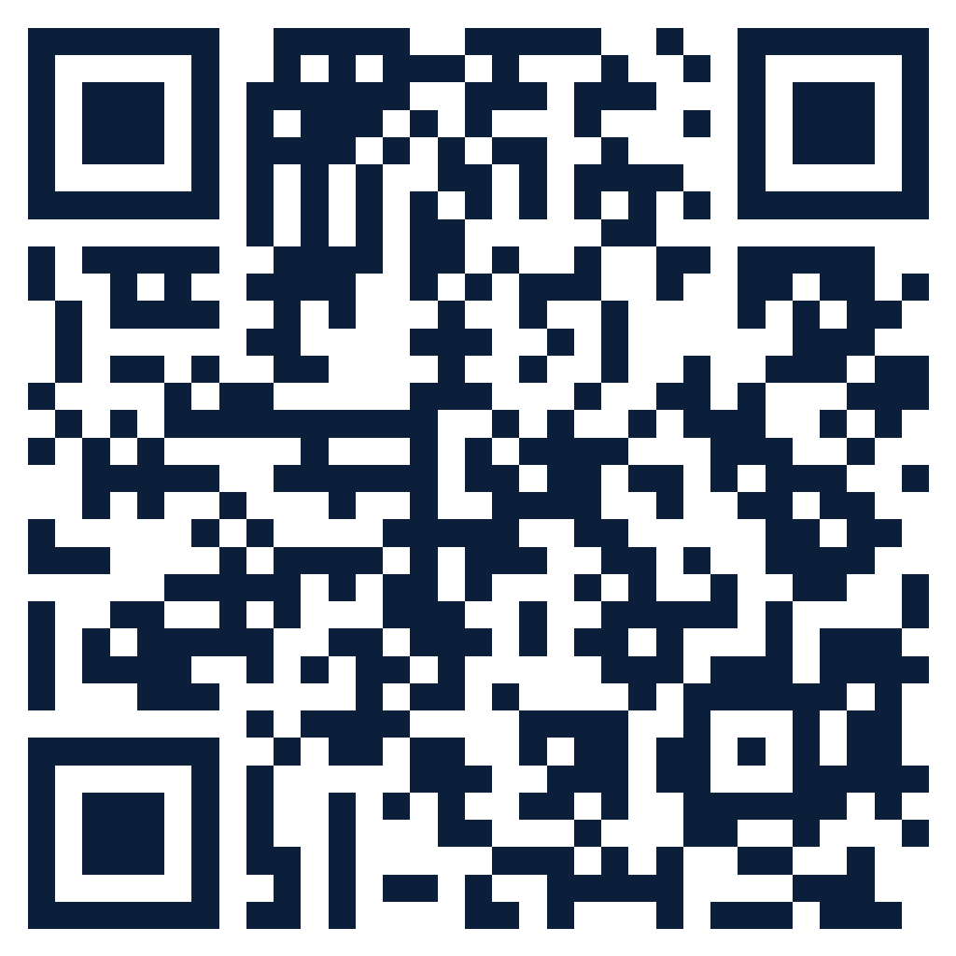



Başlamadan: Veri Bankası'na kayıt olun
QR'ı okutun, bir kullanıcı adı yazın
Gerçek adınız olmak zorunda değil; telefonunuzda şifrelenir, hiçbir yere gönderilmez.
Soru yok. Banka sizi zaten tanıyor
Saat, telefon modeli, şarj, bağlantı, dil, tema, yazma hızı: tarayıcınız sormadan söylüyor.
Siz 1 şey yazdınız, biz 10 şey öğrendik
Segment, puan, risk bayrağı ve size özel teklif. Sonra 5 haneli kodunuzu not edin.
claude.ai/artifact/4niWXLc9xP1hMPXKJRD73G
Kodunuzu saklayın: birkaç dakika sonra sınıf ekranına düşecek.
Notes:
[QR ekranda kalsın, herkes okutana kadar bekle.] Kameranızı şu QR koda tutun. Açılan sayfa hayali bir bankanın kayıt ekranı: Veri Bankası. Sizden tek bir şey istiyor: bir kullanıcı adı. Gerçek adınız olmak zorunda değil, ne isterseniz yazın ve “Beni tanı” düğmesine basın. Başka hiçbir soru sormayacak. [Yarım dakika bekle.] Şimdi ekranınıza bakın. Siz tek bir kullanıcı adı yazdınız, ama banka sizin hakkınızda on ayrı şey öğrendi: saat kaçta bağlandığınız, telefonunuzun modeli, şarjınız, hatta ne kadar hızlı yazdığınız. Bunlardan size bir segment, bir puan ve bir teklif çıkardı. En altta beş haneli bir kod var. O kodu bir yere not edin, birkaç dakika sonra lazım olacak. Merak etmeyin, hiçbir veriniz bir yere gönderilmedi; her şey telefonunuzda hesaplandı. Ama gerçek bir banka uygulamasında gönderilirdi.

Slide 3
Bu sunum bitene kadar: 40 dakikada neler olacak?
TÜRKİYE
TÜRKİYE
DÜNYA
DÜNYA
1,4
1,2
11
37
milyon
milyar TL
milyon TB
milyon $
kartlı ödeme yapılacak
kartla ödenecek
yeni veri üretilecek
dolandırıcılıkla kaybedilecek
Her biri bir kayıt, yani bir veri noktası. Büyük veri, bu akışın kendisi.
Kaynak: BKM 2024; IDC / Exploding Topics 2025; Nasdaq Verafin 2024. Yıllık toplamların 40 dakikaya oranlanmasıyla hesaplandı.
Notes:
Ölçeği hissetmeniz için birkaç rakam vereyim. Bu sunum yaklaşık kırk dakika sürecek. Ben konuşmayı bitirene kadar Türkiye'de 1,4 milyon kartlı ödeme yapılmış olacak. Tutarı 1,2 milyar lira. Aynı sürede dünyada 11 milyon terabayt yeni veri üretilecek ve finansal sistemden 37 milyon dolar dolandırıcılıkla çıkmış olacak. Bunların her biri bir kayıt, yani bir veri noktası. Büyük veri dediğimiz şey bu akışın kendisi.

Slide 4





Bugün neyi konuşacağız?
1
2
3
4
5
Kavram
Finansta kullanım
Hikayeler
Risk & regülasyon
Tartışma
Büyük veri nedir, 5V, veri patlaması
Kredi, dolandırıcılık, işlem, müşteri
MYbank, Knight, Zillow, Apple Card
Önyargı, gizlilik, KVKK, GDPR, AI Act
Veri gerçekten yeni petrol mü?
Canlı kısımlar: Veri Bankası kaydı, sınıf ekranı, şifreleme laboratuvarı
Notes:
Beş durağımız var. Önce kavramı netleştireceğiz. Sonra finansta nerede kullanıldığına bakacağız. Ardından gerçek hikayeler gelecek: bir başarı, iki çöküş ve birkaç tartışmalı vaka. Sonra riskler ve düzenlemeler. En sonda da birlikte tartışacağız: veri gerçekten yeni petrol mü?

Slide 5



Büyük veri nedir?
Veri ne zaman “büyük” olur?
“Yüksek hacimli, yüksek hızlı ve/veya yüksek çeşitlilikteki; değer üretmek için yeni işleme biçimleri gerektiren veri varlıkları.”
Tek bir makineye sığmadığında
Hadoop, bulut, dağıtık depolama gerekir.
Gartner (Laney, 2001) – 3V tanımı
Gece toplu işleme yetişmediğinde
Büyük veri analitiği
Kart işlemi milisaniyede onaylanmalı.
Karar vermeye yardımcı olmak amacıyla büyük miktarda ham verideki desenleri ve ilişkileri tanımlama süreci. Finans sektörünün tüketicileri daha etkili hedeflemesini, risk kararlarını bilinçli almasını ve dolandırıcılığı azaltmasını sağlar.
Tablo biçimine girmediğinde
Metin, ses, görüntü, konum, log.
Ders notları, 1. Hafta
Notes:
Büyük veriyi ilk tanımlayan kişi Doug Laney, yıl 2001. Tanımı şöyle: yüksek hacimli, yüksek hızlı ve yüksek çeşitlilikteki; değer üretmek için yeni işleme biçimleri gerektiren veri. Hocamızın ilk hafta notlarında da büyük veri analitiği, ham verideki desenleri ve ilişkileri bulma süreci olarak geçiyordu. Burada kritik nokta şu: büyük, sadece boyut demek değil. Elinizdeki araçlar yetmediği an veri büyük olur. Tek bir makineye sığmıyorsa, gece çalışan toplu işler yetişmiyorsa ya da veri tabloya girmiyorsa. Az önce telefonunuzdan okunanları düşünün: saat, cihaz, yazma ritmi. Bunların hiçbiri klasik bir hesap tablosuna girmez.

Slide 6




5V: Büyük veriyi tanımlayan beş özellik
Hacim (Volume)
Hız (Velocity)
Çeşitlilik (Variety)
Türkiye'de 2024'te 18,4 milyar kartlı ödeme; her biri bir kayıt.
Dolandırıcılık skoru işlem onaylanmadan önce, milisaniyeler içinde.
İşlem tablosu + çağrı kaydı + uygulama logu + konum + sosyal medya.
Doğruluk (Veracity)
Değer (Value)
Neden finans?
Eksik ya da yanlı veri → yanlış kredi kararı. Çöp girer, çöp çıkar.
Paraya, riske ya da karara dönüşmeyen veri sadece depolama maliyetidir.
Finans zaten veridir: fiyat, işlem, kimlik, sözleşme. Analog kısmı yoktur.
Notes:
Laney'nin üç V'sine sonradan iki tane daha eklendi. Hepsini finansla eşleştireyim. Hacim: Türkiye'de 2024'te 18,4 milyar kartlı ödeme yapıldı. Hız: bunların her biri onaylanmadan önce, milisaniyeler içinde dolandırıcılık kontrolünden geçti. Çeşitlilik: sadece işlem tablosu yok; çağrı merkezi kaydı, uygulama kaydı, konum var. Doğruluk: veri yanlışsa karar da yanlış olur; çöp girer, çöp çıkar. Ve değer: bütün bunlar paraya ya da karara dönüşmüyorsa sadece depolama maliyetidir. Peki neden finans? Çünkü finansın analog bir kısmı yok. Fiyat, işlem, kimlik, sözleşme: hepsi zaten veri.

Slide 7
Veri patlaması: 15 yılda 90 kat
402 milyon TB
her gün üretilen veri (2024–25 tahmini)
1 ZB = 1 milyar TB
181 ZB ≈ 181 milyar dolu dizüstü diski
%23 / yıl
bileşik büyüme hızı, 2020–2025
Kaynak: IDC Global DataSphere; Exploding Topics (2025).
Notes:
Grafiğe bakın. 2010'da dünyada yılda 2 zettabayt veri üretiliyordu. 2025 için tahmin 181 zettabayt. On beş yılda doksan kat. Bir zettabayt bir milyar terabayt eder. Günlük üretim yaklaşık 402 milyon terabayt. Bu verinin büyük kısmını insanlar değil, makineler üretiyor: sensörler, kayıtlar, kameralar. Az önce sizin telefonunuzun yaptığı gibi.

Slide 8
Geleneksel veri yönetimi ile ne değişti?
Geleneksel
Büyük veri
Veri türü
Yapısal tablolar: hesap, bakiye, işlem
Metin, ses, görüntü, log, konum, sosyal medya
Depolama
İlişkisel veritabanı, tek büyük sunucu
Dağıtık sistemler: Hadoop, bulut, veri gölü
İşleme
Gece toplu işler (batch)
Gerçek zamanlı akış (streaming), Spark
Soru
Ne oldu? (raporlama)
Ne olacak, ne yapmalı? (tahmin, karar)
Araç
SQL, Excel, raporlar
Makine öğrenmesi, yapay zekâ modelleri
Karar hızı
Günler, haftalar
Milisaniyeler (ödeme onayı, işlem)
Notes:
Peki bankalar için ne değişti? Soldaki sütun eski dünya: düzenli tablolar, tek büyük sunucu, gece çalışan toplu işler. Sorulan soru “geçen ay ne oldu?” Sağdaki sütun yeni dünya: metin, ses, konum; dağıtık sistemler; gerçek zamanlı akış. Sorulan soru “şu an ne olacak ve ne yapmalıyım?” En önemli satır sonuncusu: karar hızı günlerden milisaniyelere indi. Hocamızın ilk hafta anlattığı, bankaların hâlâ kullandığı 1970'lerden kalma sistemler bu geçişi zorlaştırıyor.

Slide 9





Veri nasıl karara dönüşür? Veri değer zinciri
Toplama
Depolama
İşleme
Analiz
Karar
POS, mobil uygulama, çağrı merkezi, API
Veri gölü, bulut, dağıtık dosya sistemi
Temizleme, birleştirme (Spark, Hadoop)
Makine öğrenmesi, istatistik, görselleştirme
Kredi onayı, işlem bloklama, kişisel teklif
Değer yalnızca son adımda üretilir. İlk dört adım maliyettir; “veri topluyoruz” tek başına bir strateji değildir.
Notes:
Veri kendiliğinden değer üretmez; bir zincirden geçer. Önce toplanır: POS cihazı, mobil uygulama, çağrı merkezi. Sonra depolanır, işlenir ve analiz edilir. En sonda bir karara dönüşür: kredi onayı, işlemin durdurulması ya da size özel bir teklif. Dikkat edin, değer sadece son adımda ortaya çıkıyor. İlk dört adım tamamen maliyet. O yüzden “biz çok veri topluyoruz” demek tek başına bir strateji değil. Şimdi bu zincirin sizin üzerinizde nasıl çalıştığına bakalım.

Slide 10
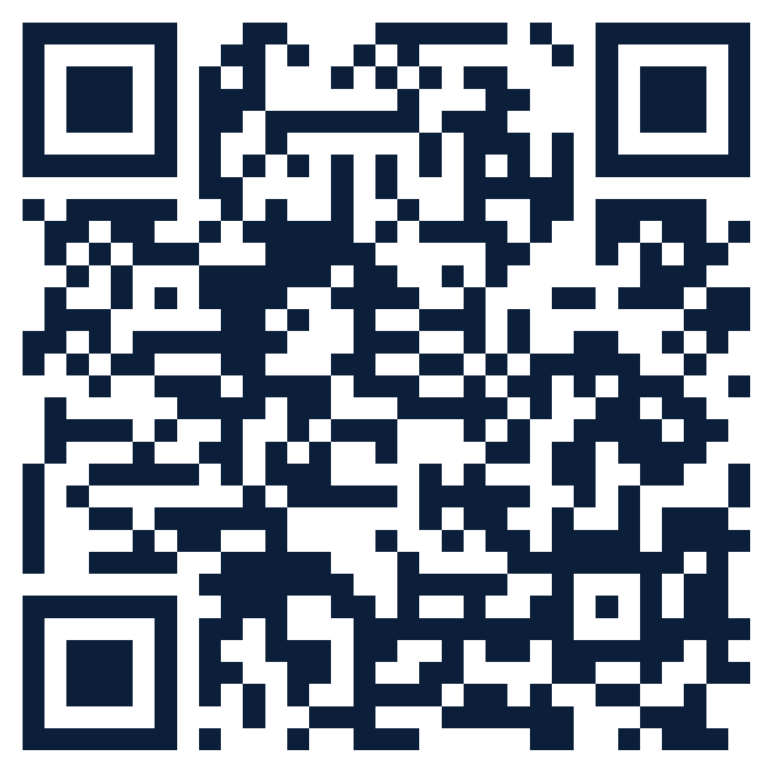


Sınıf ekranı: bankanın gözünden bu sınıf
Kodunuzu söyleyin
Kodda adınız yok
Kullanıcı adı SHA-256 ile şifrelendi, silindi; 2 karakterlik parmak izi kaldı. Buna takma adlı veri denir.
Sınıf canlı oluşuyor
Her kod: segment, puan, risk bayrağı. Ekranda ortalama puan, kaç pahalı telefon, kaç düşük şarj, kim neden puan kaybetti.
claude.ai/artifact/4niWXLc9xP1hMPXKJRD73G#sunum
Sonra tartışıyoruz
Kimse soru cevaplamadı, herkes puanlandı. Telefon modeli gelir vekili: adil mi? Şarjı düşük olana daha pahalı kredi?
Sunucu açar: projeksiyonda tarayıcı
Notes:
[Tarayıcıya geç, Sınıf ekranı sekmesini aç.] Baştaki kodlarınızı hatırlıyor musunuz? Şimdi sırayla söyleyin, ben yazıyorum. [8–10 kod gir. Her kodda ekrana düşen profili sesli oku.] Bakın, her kodda bir müşteri ekrana düşüyor. Üstteki sayaç, bu ekranı açtığımdan beri Türkiye'de kaç kartlı ödeme yapıldığını gösteriyor. Şimdi sınıfın geneline bakalım. [Ekrandaki özet metni oku.] Burada bir durup düşünelim. Hiçbiriniz tek bir soru cevaplamadınız, ama banka hepinize puan verdi. Pahalı telefonu olana 25 puan ekledi, çünkü telefonu gelir göstergesi saydı. Şarjı azalana puan kesti. iPhone kullananların şarj bilgisi gelmedi, çünkü Apple bunu paylaşmıyor. [Sınıfa sor:] Sizce bu adil mi? Telefonunuzun modeli kredi notunuzu etkilemeli mi? [İki üç cevap al, sonra slayta dön.]

Slide 11


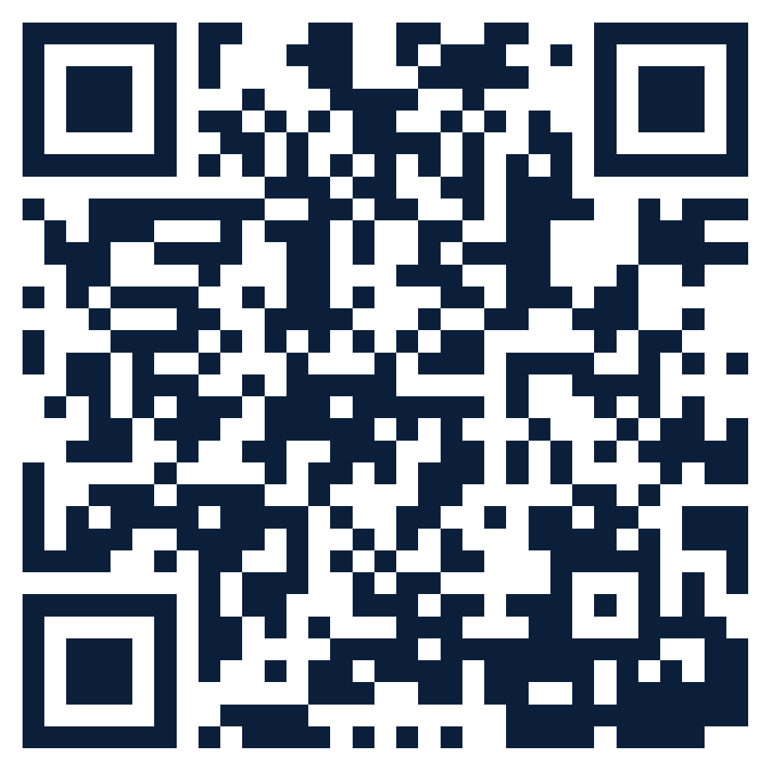
Adınıza ne oldu? Özetleme adım adım
kahvecanavari
SHA-256
629868ffd144709f16d7…d40bc8
2W
yazdığınız ad
tek yönlü fonksiyon
64 karakterlik özet
bankada kalan
Özet (hash)
Şifreleme
Canlı deneyin
Geri açılmaz. Tek harf değişince özetin neredeyse tamamı değişir. 2. haftadaki blokzincirin yapı taşı.
Anahtarla geri açılır. Banka veriyi saklarken ve taşırken kullanır. Anahtar çalınırsa veri de çalınır.
Bir ad yazın, her tuşta özetin nasıl değiştiğini izleyin.
Hukuktaki adı: takma adlı veri. 2 karakter = 1.024 olasılık; yanına cihaz ve saat eklenince kişi yeniden tanınabilir.
Notes:
Dikkat ettiyseniz ekranda hiçbirinizin adı yoktu. Sadece iki karakterlik bir parmak izi vardı. Peki adınıza ne oldu? Slayttaki örneği izleyelim. “kahvecanavari” yazdınız. Telefonunuz bunu SHA-256 denen bir fonksiyondan geçirdi ve 64 karakterlik bir özet çıktı. O özetin başından iki karakterlik bir parmak izi alındı: 2W. Adın kendisi silindi. [Tarayıcıda Şifreleme sekmesini aç, bir gönüllünün kullanıcı adını yaz.] Canlı görelim. Ben yazarken soldaki özete bakın. Tek bir harf ekliyorum ve özetin neredeyse tamamı değişiyor. Buna çığ etkisi deniyor. Bu yüzden özetten ada geri dönemezsiniz. Sağ tarafta ise gerçek şifreleme var: aynı ad bir anahtarla şifreleniyor. [“Anahtarla geri aç” düğmesine bas, sonra “Anahtarsız dene”ye bas.] Fark şu: şifreleme anahtarla geri açılır, özet açılmaz. İkinci haftada gördüğümüz blokzincir, blokları birbirine bu özet fonksiyonuyla bağlıyordu. Hukuktaki adı da takma adlı veri. Ama bir uyarım var: iki karakterlik parmak izi sizi bu sınıfta gizler. Yanına telefon modeli ve saat eklenince yeniden tanınabilirsiniz. Anonimlik, veri arttıkça erir.

Slide 12
Finansta büyük veri nerede kullanılıyor?
2. BÖLÜM
Notes:
Kavramı gördük, kendi üzerimizde de denedik. Şimdi bankaların ve piyasaların bunu gerçekte nerede kullandığına bakalım.

Slide 13





Altı temel kullanım alanı
Kredi skorlama
Dolandırıcılık tespiti
Algoritmik işlem & alternatif veri
Ödeme geçmişi + alternatif veri ile temerrüt tahmini. Kredisi olmayanı da puanlar.
Her işlemi onaydan önce milisaniyede skorlama; anomali tespiti.
Uydu görüntüsü, kart verisi, haber akışı ile piyasa tahmini.
Müşteri analitiği
Risk & RegTech
Sigorta
Kişisel teklif, kayıp müşteri tahmini, yapay zekâ asistanları.
Kara para aklama tespiti, sermaye yeterliliği, otomatik raporlama.
Telematik ve kullanım bazlı prim; hasar tahmini, otomatik eksper.
Bugün derinleşeceklerimiz: ilk dört alan (teal).
Notes:
Altı temel alan var. Kredi skorlama, dolandırıcılık tespiti, algoritmik işlem ve alternatif veri, müşteri analitiği, risk ve uyum teknolojileri, bir de sigorta. Sigorta ve bankacılık bu dersin ayrı haftaları olduğu için ben ilk dördüne odaklanacağım. Az önce sınıf ekranında yaptığımız şey aslında bunlardan ikisiydi: bir skorlama ve bir dolandırıcılık bayrağı.

Slide 14
Kredi skorlama: geçmiş mi, gelecek mi?
Geleneksel: Findeks (KKB)
Alternatif: büyük veri skorlaması
~10 milyon
%89
1.000+
10 milyon
kredi notu sorgusu (12. yılında)
sorguların mobil kanaldan payı
veri noktası / kişi (Colendi)
kullanıcı, platform ortaklarıyla
Girdi: bankalardaki kredi ve kart ödeme geçmişi, limit kullanımı, gecikmeler
Yapısal, güvenilir, düzenlenmiş veri
Zayıf nokta: geçmişi olmayanı puanlayamaz (öğrenci, yeni çalışan, kayıt dışı esnaf)
Girdi: telefon kullanımı, alışveriş geçmişi, uygulama davranışı, sosyal ağ
Artı: finansal kapsayıcılık, saniyeler içinde karar
Eksi: açıklanabilirlik, önyargı riski, rıza (KVKK)
Kaynak: KKB/Findeks basın açıklaması; Habertürk, Ekonomist (Colendi).
Notes:
Türkiye'de klasik kredi notu Findeks. Bankalardaki kredi ve kart geçmişinizden hesaplanıyor. On iki yılda on milyona yakın sorguya ulaştı; sorguların yüzde 89'u mobilden. Ama bir zayıf noktası var: geçmişi olmayanı puanlayamıyor. Öğrenciyi, yeni işe başlayanı, kayıt dışı esnafı. Alternatif skorlama burada devreye giriyor. Colendi gibi fintekler kişi başına binden fazla veri noktası kullandığını söylüyor: telefon kullanımı, alışveriş, uygulama davranışı. Az önce sizin başınıza gelenin gerçek hayattaki hali bu. Artısı finansal kapsayıcılık. Eksisi açıklanabilirlik ve ayrımcılık riski. Buna hikayelerde döneceğim.

Slide 15
Dolandırıcılık tespiti: en olgun uygulama
485,6 mlr $
Nasıl çalışır?
İşlem
Karşılaştır
Skorla
Karar
küresel dolandırıcılık kaybı, 2023
Tutar, yer, saat, cihaz, satıcı
Kişinin geçmişi + ağdaki milyarlarca işlem
Model 0–999 risk puanı üretir (<100 ms)
Onay, ek doğrulama (SMS) ya da red
3,1 trilyon $
finansal sistemden geçen yasa dışı fon
Mastercard Decision Intelligence
+%30
−%60
+%20
18,4 milyar
dolandırıcılık tespiti (müşteri ort.)
yanlış red (dürüst müşteriyi reddetme)
tespit artışı, üretken yapay zekâ ile (2024)
Türkiye'de kartlı ödeme adedi, 2024: her biri anlık skorlanır
Kaynak: Nasdaq Verafin Global Financial Crime Report 2024; BKM 2024; Mastercard basın açıklamaları (şirket verisi).
Notes:
Büyük verinin en olgun uygulaması dolandırıcılık tespiti. Nasdaq Verafin raporuna göre 2023'te dünyada dolandırıcılık kaybı 485 milyar dolar. Sistem nasıl çalışıyor? Kartınızı okuttuğunuz anda işlem, sizin geçmişinizle ve ağdaki milyarlarca işlemle karşılaştırılıyor. Model yüz milisaniyeden kısa sürede bir risk puanı üretiyor. Sonuç: onay, ek doğrulama ya da ret. Mastercard kendi sisteminde tespitin yüzde 30 arttığını, yanlış retlerin yüzde 60 azaldığını açıklıyor. Yanlış ret önemli, çünkü dürüst müşterinin kartını reddetmek de bir maliyet. Sınıf ekranında gece bağlananlara düşen bayrak tam bu mantıktı. Bir not: bu oranlar şirketin kendi açıklaması.

Slide 16




Piyasalar: alternatif veri ve sözleşme okuyan makineler
Alternatif veri yarışı
JPMorgan: COIN ve 18 milyar $
2,8 milyar $
+%17
360.000 saat
12.000
hedge fonlarının alternatif veri harcaması, 2025
bir önceki yıla göre artış
yıllık avukat işi → saniyeler (COIN, 2017)
kredi sözleşmesi / yıl
Uydu görüntüsü: otopark doluluğu → perakende cirosu, bilançodan önce
18 milyar $
1,5–2 mlr $
Anonim kart verisi: satış trendi gerçek zamanlı
teknoloji bütçesi, 2025
yapay zekâdan beklenen yıllık değer
Gemi takibi: petrol ve emtia stokları
Hataların çoğu 12.000 sözleşmenin yanlış okunmasından geliyordu. Makine okuma hem hızı hem doğruluğu artırdı.
Haber ve sosyal medya duygu analizi
Kaynak: Neudata (2025); Bloomberg (2017); JPMorgan CFO açıklamaları (2025).
Notes:
Piyasalarda yarış, kimsenin bakmadığı veriyi bulmak üzerine. Fonlar 2025'te alternatif veriye 2,8 milyar dolar harcadı. Ne alıyorlar? Uydu görüntüsünden otopark doluluğunu sayıp bir perakendecinin cirosunu bilançodan önce tahmin ediyorlar. Anonim kart verisinden satışları izliyorlar. Hocamızın ilk hafta anlattığı bilgi hızı hikayesi vardı: yelkenli, telgraf, internet. Bugün o zincirin son halkası uydu. Sağdaki örnek JPMorgan. COIN adlı yazılım, avukatların yılda 360 bin saatini alan kredi sözleşmesi okuma işini saniyelere indirdi. Bankanın yıllık teknoloji bütçesi 18 milyar dolar.

Slide 17

Türkiye: veri, müşteri deneyimine dönüşüyor
127,7 milyon
126,6 milyon
7,9 milyon
aktif dijital bankacılık müşterisi, Aralık 2025 (TBB)
mobil bankacılık kullanıcısı (+8,8 mn/yıl)
internet bankacılığı: düşüyor (−1,6 mn)
Garanti BBVA – Ugi
İş Bankası – Maxi
2016'da Türkiye'nin ilk bankacılık asistanı; 2025'te üretken yapay zekâ ile yenilendi.
400'den fazla yetenek; kredi, yatırım ve karşılama asistanları doğal dille işlem yapıyor.
1,6 milyon
~%50
10 yıl
2,5 milyon
~110 milyon
55 milyar TL
aylık aktif kullanıcı
mobil müşterinin yılda en az bir etkileşimi
müşteri verisiyle sürekli eğitim
aylık kullanıcı
diyalog / yıl
asistan üzerinden işlem hacmi
Kaynak: TBB Aralık 2025; Garanti BBVA (Mayıs 2026); İş Bankası (2025). Şirket açıklamaları.
Notes:
Türkiye kullanımda çok önde. Bankalar Birliği'ne göre aktif dijital bankacılık müşterisi 127,7 milyon. Nüfustan fazla, çünkü aynı kişi birden çok bankada sayılıyor. İki örnek vereyim. Garanti BBVA'nın asistanı Ugi on yaşında ve ayda 1,6 milyon kişi kullanıyor. İş Bankası'nın Maxi'si yılda 110 milyona yakın diyalog kuruyor. Bu asistanlarla yapılan her konuşma, modeli eğiten yeni bir veri.

Slide 18
Türkiye'de her ödeme bir veri noktası
15,8 trilyon TL
kartlı ödeme tutarı 2024 (+%92, enflasyon dahil)
89,2 milyar TL
tek günde en yüksek tutar: 30 Aralık 2024
~0,6 / kişi / gün
ülke genelinde saniyede ~580 kart işlemi
Kaynak: BKM 2024 Yıllık Bülten. 2023 değerleri BKM'nin açıkladığı artış oranlarından türetilmiştir.
Notes:
Ödeme tarafında tablo şöyle: 2024'te 18,4 milyar kartlı ödeme. Temassız ödemeler 12 milyara yaklaştı. Tutar 15,8 trilyon lira ve yüzde 92 artmış. Ama bunun büyük kısmı enflasyon; o yüzden adede bakmak daha doğru. Saniyede yaklaşık 580 işlem demek bu. Her temassız dokunuş bir yer, bir saat ve bir satıcı bilgisi bırakıyor.

Slide 19
Dört bölge, sekiz rakam
Türkiye
ABD
Avrupa
Dünya
127,7 mn
18 mlr $
63,8 mn
181 ZB
aktif dijital bankacılık müşterisi (2025)
JPMorgan'ın yıllık teknoloji bütçesi (2025)
açık bankacılık kullanıcısı (2025)
2025'te üretilen veri
352,5 mn TL
147 mn kişi
1,2 mlr €
13–40 mlr $
KVKK idari para cezası, 876 veri sorumlusu (2025)
Equifax ihlalinde verisi sızan (2017)
bir yılda kesilen GDPR cezası (2025)
bankacılıkta büyük veri analitiği pazarı (2025, tanıma göre)
Kaynaklar: TBB, KVKK 2025 Faaliyet Raporu, JPMorgan, FTC/CNBC, Open Banking Ltd, DLA Piper, IDC, çeşitli pazar raporları.
Notes:
Dört bölgeyi yan yana koyalım. Türkiye'de 127,7 milyon dijital müşteri var; veri koruma kurumu KVKK 2025'te toplam 352 milyon lira ceza kesti. Amerika'da tek bir bankanın teknoloji bütçesi 18 milyar dolar; Equifax ihlalinde 147 milyon kişinin verisi sızdı. Avrupa'da açık bankacılık yaklaşık 64 milyon kullanıcıya ulaştı ve bir yılda 1,2 milyar euro veri koruma cezası kesildi. Bir dipnot: bankacılıkta büyük veri pazarı için raporlar 13 ile 40 milyar dolar arasında rakam veriyor. Tanımlar farklı olduğu için bilerek aralık verdim.

Slide 20
Başarı ve başarısızlık hikayeleri
3. BÖLÜM
Notes:
Rakamları gördük. Şimdi hikayelere geçelim. Bir başarı, iki çöküş ve üç tartışmalı vaka.

Slide 21
Başarı: MYbank ve “3-1-0” kredisi
3
1
0
dakika
saniye
insan
telefondan başvuru
onay ve ödeme
manuel inceleme yok
100.000+
45 milyon
~%1
%98
gösterge: ödeme akışı, tedarikçi ağı, mağaza puanı
KOBİ müşterisi (2021 sonu)
takipteki kredi oranı
pandemide zamanında geri ödeme
Ders: Teminatı ve bilançosu olmayan esnaf için veri, teminatın yerine geçti. Ama rakamlar şirketin kendi açıklaması; bağımsız denetim yok.
Kaynak: MYbank / Ant Group basın açıklamaları (2020–2023); CKGSB.
Notes:
Başarı hikayemiz Çin'den. MYbank, Alipay'in sahibi Ant Group'un bankası ve küçük esnafa teminatsız kredi veriyor. Modelin adı üç-bir-sıfır. Üç dakikada telefondan başvuru, bir saniyede onay, sıfır insan. Bunu nasıl yapıyor? Esnafın Alipay'deki ödeme akışına, tedarikçilerine, mağaza puanına bakıyor. Yüz binden fazla gösterge. Klasik banka bu esnafa kredi veremiyordu, çünkü teminatı ve bilançosu yoktu. Burada veri, teminatın yerine geçti. Takipteki kredi oranı yüzde bir civarında. Yalnız şunu belirteyim: bu rakamlar şirketin kendi açıklaması, bağımsız bir denetim yok.

Slide 22
Çöküş 1: Knight Capital, 45 dakikada 440 milyon dolar
09:30
09:31
10:15
Aralık
Piyasa açılır
Hatalı emirler başlar
Sistem durdurulur
Şirket satılır
8 sunucuda yeni kod, 1 sunucuda eski test kodu
154 hissede 4 milyon işlem, 398 milyon hisse
45 dakikada 440 milyon $ zarar
Getco'ya devir; marka yok olur
440 milyon $
Ders
Hız arttıkça hata da hızlanır. Algoritma milisaniyede karar verirken 'durdur' düğmesi insanda olmalı. Yazılım dağıtımı bir finansal risk kalemidir.
45 dakikada; şirketin yaklaşık dört yıllık kârı
Kaynak: Fortune (2 Ağustos 2012); SEC kararı 34-70694 (2013).
Notes:
Şimdi madalyonun öbür yüzü. 1 Ağustos 2012. Knight Capital, Amerika'nın en büyük piyasa yapıcılarından biri. O sabah yeni bir yazılım dokuz sunucudan sekizine yükleniyor. Dokuzuncuda yıllar önce kapatılmış eski bir test kodu kalıyor. Piyasa açılıyor ve o tek sunucu 154 hissede milyonlarca hatalı emir göndermeye başlıyor. 45 dakika boyunca kimse durduramıyor. Sonuç: 440 milyon dolar zarar. Şirket aynı yıl satıldı. Buradan çıkan ders: hız arttıkça hata da hızlanır. Algoritma milisaniyede karar veriyorsa, durdurma düğmesi mutlaka bir insanın elinde olmalı.

Slide 23



Çöküş 2: Zillow, modele fazla güvenince
%1,9
%6,9
381 mn $
%25
Zestimate medyan hatası, piyasadaki evler
medyan hata, piyasa dışı evler (iBuying'in alanı)
zarar, yalnızca 2021 3. çeyrek
işten çıkarılan çalışan oranı
İş modeli
Ne ters gitti?
Ders
Modelin tahminiyle evi al, yenile, sat (iBuying). 2018–2021.
Hata payı (%7) kâr marjından (%5) büyüktü. 2021'de piyasa döndü, model geçmişi öğrenmişti.
Daha fazla veri ≠ daha iyi karar. Model, iş modelinin hata toleransıyla birlikte düşünülmeli.
Kaynak: Zillow yatırımcı açıklamaları (Kasım 2021); Fox Business; Bloomberg.
Notes:
İkinci çöküş daha ince. Zillow, Amerika'nın en büyük emlak sitesi ve çok iyi bir fiyat tahmin modeli var. Piyasadaki evlerde hata payı yüzde 1,9. Şirket şöyle düşündü: madem fiyatı bu kadar iyi biliyoruz, evleri kendimiz alıp satalım. Sorun şu: bu iş piyasada olmayan evlerle yapılır ve orada hata payı yüzde 6,9'a çıkıyor. Bir evden beklenen kâr ise yüzde 5 civarı. Yani model ortalamada zarar ettiriyor. 2021'de piyasa da dönünce tek çeyrekte 381 milyon dolar zarar ettiler ve çalışanların dörtte birini işten çıkardılar. Ders: daha fazla veri, daha iyi karar demek değil. İyi bir model, yanlış iş modeliyle felakete dönüşebilir.

Slide 24
Tartışmalı: Apple Card ve “kara kutu”
2019
Tweet
AYRIMCILIK KANITI
Aynı gelir, aynı beyanname; limitler 20 kat farklı. Wozniak da onaylıyor.
Yok
400.000 başvuru incelendi; model cinsiyeti hiç kullanmıyor.
2019
Soruşturma
NYDFS, Goldman Sachs'ı inceliyor; kamuoyu 'cinsiyetçi algoritma' diyor.
AÇIKLANABİLİRLİK
Eksik
2021
Sonuç
400.000 başvuru: ayrımcılık kanıtı yok. Ama kararlar açıklanamıyor: şeffaflık eksikliği.
Kimse müşteriye limitin nedenini söyleyemedi.
Ders: Model cinsiyeti kullanmıyorsa bile, ayrımcılık yapmadığını kanıtlamak ancak açıklanabilirlikle mümkün.
Notes:
Bu vaka, kredi skorlamada söz verdiğim konu. 2019'da bir yazılımcı şunu tweetledi: eşimle aynı gelire sahibiz, onun kredi notu daha iyi, ama Apple Card bana yirmi kat yüksek limit verdi. Apple'ın kurucu ortağı Wozniak da aynısı bize de oldu dedi. Kamuoyu algoritmaya cinsiyetçi dedi ve New York'un finans düzenleyicisi soruşturma açtı. İki yıl sonra sonuç çıktı. 400 bin başvuru incelendi ve cinsiyet ayrımcılığı kanıtı bulunamadı; model cinsiyeti hiç kullanmıyordu. Ama rapor bankayı başka bir şeyle eleştirdi: kimse müşteriye o limitin neden verildiğini açıklayamıyordu. Buna kara kutu problemi diyoruz. Sizin profilinizde puanın nedenini gösteren bir günlük vardı. Apple Card'da yoktu.

Slide 25

Veri ihlali: Equifax ve Yemeksepeti
Equifax (ABD, 2017)
Yemeksepeti (Türkiye, 2021)
147 milyon kişi
700 mn $
21,5 milyon kişi
1,9 mn TL
verisi sızan
düzenleyici uzlaşması; toplam maliyet ≥ 1,38 mlr $
verisi sızan
KVKK idari para cezası (Şubat 2022)
≈ 9 $ / kişi
≈ 0,09 TL / kişi
Tartışma: 21,5 milyon kişi için 1,9 milyon TL. Bu ceza bir şirketin veri güvenliğine yatırım yapmasını sağlar mı?
Kaynak: FTC / CNBC (2019); KVKK Kurul kararı, Bloomberg HT (2022).
Notes:
Çok veri toplamanın bir bedeli daha var: hedef haline gelirsiniz. Equifax, Amerika'nın üç kredi bürosundan biri. 2017'de yamalanmamış bir sunucu yüzünden 147 milyon kişinin verisi sızdı. Düzenleyicilerle 700 milyon dolara varan bir uzlaşma yaptı. Türkiye'de 2021'de Yemeksepeti'nden 21,5 milyon kullanıcının adresi, telefonu ve şifresi çalındı. Kesilen ceza 1,9 milyon lira. Kişi başına hesaplayınca Equifax'ta yaklaşık 9 dolar, Yemeksepeti'nde 9 kuruş. [Sınıfa sor:] Sizce 9 kuruş, bir şirketi veri güvenliğine yatırım yapmaya ikna eder mi? [Bir iki cevap al.]

Slide 26


Etik sınır: Target, yasal ama rahatsız edici
Model
Olay
Tepki
25 ürünün alım örüntüsü → 'hamilelik skoru' ve tahmini doğum tarihi
Liseli kıza bebek kuponu; babası mağazaya gidip bağırır, sonra özür diler
Model kapatılmaz; kuponlar alakasız ürünlerle karıştırılıp gizlenir
“Yasalara uysanız bile insanları rahatsız edecek şeyler yapabilirsiniz.”
Target sözcüsü, NYT Magazine, 2012
Bankaya uyarlayın: hesap hareketinden boşanma, hastalık ya da işsizlik tahmin edilebilir. Edilmeli mi? Kim bilmeli?
Notes:
Son hikaye finans dışından ama en öğreticisi. Amerikalı perakendeci Target, alışveriş verisinden bir hamilelik skoru geliştirdi. Kokusuz losyon, vitamin takviyesi gibi 25 ürünün alım düzenine bakıyordu. Bir gün bir baba mağazaya gidip bağırdı: liseye giden kızıma neden bebek kuponu gönderiyorsunuz? Birkaç gün sonra özür diledi, çünkü kızı gerçekten hamileydi. Target modeli kapatmadı. Bebek kuponlarının arasına alakasız ürünler koyup gizledi. Şirket sözcüsünün cümlesi slaytta: yasalara uysanız bile insanları rahatsız edecek şeyler yapabilirsiniz. [Sınıfa sor:] Bankanız hesap hareketlerinizden boşanacağınızı ya da işsiz kalacağınızı tahmin edebilir. Etmeli mi?

Slide 27
Riskler, etik ve regülasyon
4. BÖLÜM
Notes:
Bu hikayelerin ortak noktası risk. Şimdi onları toparlayıp düzenleyicilerin cevabına bakalım.

Slide 28



Altı risk, altı hikaye
Algoritmik önyargı
Kara kutu
Gizlilik ve rıza
Cinsiyet girdi değilse bile posta kodu, alışveriş gibi vekil değişkenler ayrımcılık üretebilir.
Karar açıklanamıyorsa müşteriye, denetçiye ve mahkemeye savunulamaz.
Yasal olan her çıkarım kabul edilebilir değildir. Rıza ne kadar bilinçli?
Apple Card
Apple Card / AI Act
Target
Model riski
Siber güvenlik
Operasyonel risk
Model geçmişi öğrenir; rejim değişince yanılır. Hata payı > kâr marjı ise her karar zarardır.
Toplanan her veri bir hedeftir. Yamasız sunucu 147 milyon kişiyi açığa çıkardı.
Otomasyon hatayı da otomatikleştirir. Durdurma yetkisi insanda olmalı.
Zillow
Equifax / Yemeksepeti
Knight Capital
Notes:
Her hikaye bir riske karşılık geliyor. Algoritmik önyargı ve kara kutu: Apple Card. Gizlilik ve rıza: Target. Model riski: Zillow. Siber güvenlik: Equifax ve Yemeksepeti. Operasyonel risk: Knight Capital. Dikkat ederseniz bunların hiçbiri saf bir teknoloji hatası değil. Hepsi, verinin ve modelin nasıl yönetildiğiyle ilgili.

Slide 29
Düzenleyiciler ne yapıyor? Türkiye, AB, ABD
Türkiye
Avrupa Birliği
ABD
Tek çatı yasa, sektör kuralları
En sert ve en kapsamlı
Tek yasa yok, sektör sektör
KVKK (2016): rıza ve ihlal bildirimi
BDDK: ana sistemler yurt içinde
Açık bankacılık 2022'den beri
GDPR (2018): ciroya oranlı ceza
Yapay Zekâ Yasası: kredi skorlama “yüksek riskli”
Açıklama ve insan gözetimi zorunlu
FCRA: kredi raporları
ECOA: eşit kredi fırsatı
Eyalet kurumları: Apple Card'ı New York inceledi
352,5 mn TL
1,2 mlr €
700 mn $
2025'te kesilen toplam ceza
2025'te kesilen toplam ceza
tek vakada uzlaşma (Equifax)
Kaynak: KVKK 2025 Faaliyet Raporu; DLA Piper GDPR Survey 2026; AB 2024/1689 sayılı Tüzük; NYDFS; FTC.
Notes:
Düzenleyiciler üç farklı yol izliyor. Türkiye'de 2016'dan beri KVKK var. 2025'te 328 ihlal bildirimi aldı ve 352 milyon lira ceza kesti. Ayrıca bankaların ana sistemlerini yurt içinde tutma zorunluluğu var. Avrupa en sert olanı. GDPR ile bir yılda 1,2 milyar euro ceza kesildi. Yeni Yapay Zekâ Yasası da kredi skorlamayı yüksek riskli sayıyor: modeli açıklamak ve insan gözetimi zorunlu. Amerika'da ise tek bir yasa yok, sektör sektör düzenleme var. Karşılaştırınca bir şey dikkat çekiyor: Türkiye'nin bir yıllık toplam cezası, Avrupa'da tek bir şirkete kesilen cezanın çok altında.

Slide 30



Sırada ne var?
Üretken yapay zekâ
Açık finans
Büyük veri artık sohbet arayüzüyle kullanılıyor: Ugi, Maxi, JPMorgan'ın iç asistanları. Veri aynı, erişim demokratikleşti.
Açık bankacılık; sigorta, yatırım ve emekliliğe genişliyor. Veri bankanın değil, müşterinin olacak.
Gerçek zamanlı her şey
Gizliliği koruyan analitik
FAST ile anlık ödeme, anlık skorlama, anlık dolandırıcılık tespiti. Gece toplu iş devri kapanıyor.
Sentetik veri, federe öğrenme: bankalar veriyi paylaşmadan modeli paylaşıyor. KVKK ile uyumlu büyük veri.
Notes:
Önümüzdeki dönemde dört eğilim görüyorum. Bir: üretken yapay zekâ. Ugi ve Maxi gibi asistanlar sayesinde veriye sohbet ederek erişiliyor. İki: açık finans. Veri bankanın değil müşterinin olacak; sigortaya ve yatırıma genişleyecek. Üç: her şey gerçek zamanlı hale geliyor; anlık ödeme, anlık skorlama. Dört: gizliliği koruyan analitik. Bankalar veriyi paylaşmadan model eğitmenin yollarını arıyor. Bugün gördüğünüz özetleme bunun en basit örneğiydi.

Slide 31
Eleştirel bakış: veri gerçekten “yeni petrol” mü?
Benzetme nerede doğru?
Nerede yanlış?
Ham hâliyle değersiz, rafine edilince değerli (veri değer zinciri)
Büyük sermaye ve altyapı ister: 18 milyar $'lık teknoloji bütçeleri
Az sayıda büyük oyuncuda toplanıyor: ağ etkisi, tekelleşme
Petrol tükenir; veri kopyalanır, kullanıldıkça çoğalır
Petrolün sahibi bellidir; verinin sahibi tartışmalı: banka mı, müşteri mi?
Daha fazla petrol daha fazla enerji; daha fazla veri daha iyi karar değil (Zillow)
Sınıfa soru: Zillow'un elinde milyonlarca evin verisi vardı, yine de battı. Eksik olan veri miydi, yargı mı? Bankanız için hangisi daha kıt?
Notes:
Kapatmadan önce bir iddiayı birlikte tartalım. Herkes veri yeni petrol diyor. Doğru tarafları var: ham haliyle değersiz, işlenince değerli. Büyük yatırım istiyor. Az sayıda büyük oyuncuda toplanıyor. Ama bence üç yerde yanlış. Petrol tükenir; veri kullandıkça çoğalır. Petrolün sahibi bellidir; verinin sahibi banka mı, müşteri mi, hâlâ tartışıyoruz. Ve daha fazla petrol daha fazla enerji demektir, ama daha fazla veri daha iyi karar demek değil. Zillow'un elinde milyonlarca evin verisi vardı ve yine de battı. [Sınıfa sor:] Sizce Zillow'da eksik olan veri miydi, yoksa muhakeme mi? [Tartışmayı iki üç dakika yönet.]

Slide 32
Sonuç olarak;
1
Büyük veri bir boyut değil, bir eşik: mevcut araçlar yetmediği an başlar (5V).
2
Finans en verimli alan; çünkü finansın analog bir kısmı yoktur: fiyat, işlem, kimlik.
3
Değer toplama değil, karar adımında üretilir. “Veri topluyoruz” bir strateji değildir.
4
Türkiye kullanımda önde: 127,7 milyon dijital müşteri, yılda 18,4 milyar kart işlemi.
5
MYbank veriyi teminatın yerine koydu; Knight ve Zillow modelin insanın yerine geçemeyeceğini gösterdi.
6
Regülasyon sertleşiyor: AB kredi skorlamayı yüksek riskli saydı; KVKK cezaları ölçek olarak tartışmalı.
Büyük veri, iyi soru sorana değer üretir.
Notes:
Toparlarsam. Büyük veri bir boyut değil, bir eşik: eldeki araçlar yetmediğinde başlıyor. Finans bunun en verimli alanı, çünkü finansın kendisi zaten veri. Değer veriyi toplarken değil, karar verirken üretiliyor. Türkiye kullanımda dünyanın önünde. Başarı hikayeleri verinin teminatın yerine geçebildiğini, çöküşler ise modelin insanın yerine geçemediğini gösterdi. Son cümlem şu: büyük veri, iyi soru sorana değer üretir.

Slide 33
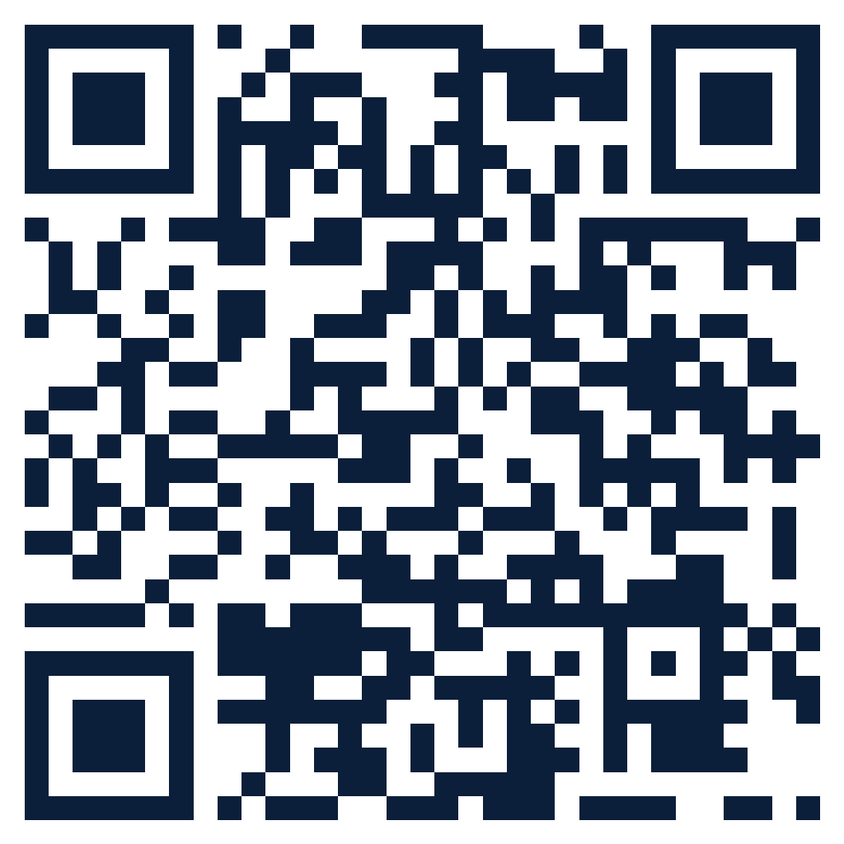
Kaynaklar
Laney, D. (2001). 3D Data Management: Controlling Data Volume, Velocity and Variety. META Group.
Gozman, Liebenau & Mangan (2018). Digital Finance. Routledge.
Chishti & Barberis (2016). The FinTech Book. Wiley.
IDC (2021). Global DataSphere Forecast 2021–2025; Seagate/IDC Data Age 2025.
Exploding Topics (2025). Amount of Data Created Daily.
BKM (2025). 2024 Yıllık Bülten.
TBB (2026). Dijital, İnternet ve Mobil Bankacılık İstatistikleri, Aralık 2025.
KKB (2026). Findeks basın açıklaması; KKB 2025 Faaliyet Raporu.
Nasdaq Verafin (2024). Global Financial Crime Report.
Mastercard (2016–2024). Decision Intelligence basın açıklamaları.
Neudata (2025). Alternative Data Spending Report (Bloomberg aktarımı).
Bloomberg (2017). JPMorgan Software Does in Seconds What Took Lawyers 360,000 Hours.
Garanti BBVA (2026). Akıllı asistan Ugi 10 yaşında; İş Bankası (2025). Maxi açıklamaları.
MYbank / Ant Group (2020–2023). 310 lending model basın açıklamaları.
Fortune (2012). Why Knight lost $440 million in 45 minutes; SEC (2013) Order 34-70694.
Zillow Group (2021). Q3 2021 Shareholder Letter; Fox Business.
NYDFS (2021). Report on Apple Card Investigation.
FTC (2019). Equifax Data Breach Settlement; KVKK (2022) Yemeksepeti kararı.
Duhigg, C. (2012). How Companies Learn Your Secrets. NYT Magazine.
KVKK (2026). 2025 Faaliyet Raporu; DLA Piper (2026). GDPR Fines and Data Breach Survey; AB Tüzüğü 2024/1689 (AI Act).
Tam liste ve tıklanabilir linkler
+ tartışma soruları
Notes:
Kullandığım kaynaklar burada. Tam liste ve bağlantılar QR koddaki sayfada; her rakamın tarihi ve kaynağı orada yazıyor.

Slide 34
Teşekkürler
Sorular ve tartışma
Profiliniz, şifreleme laboratuvarı ve kaynaklar
claude.ai/artifact/4niWXLc9xP1hMPXKJRD73G
Notes:
Dinlediğiniz için teşekkür ederim. Sorularınızı alabilirim. Şifreleme laboratuvarını denemek isteyenler için sayfa açık kalacak.

